Slide 1
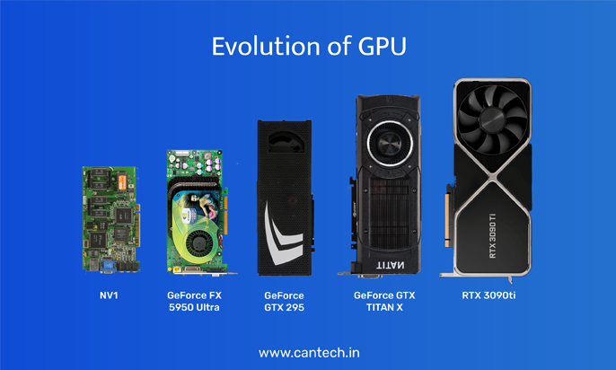
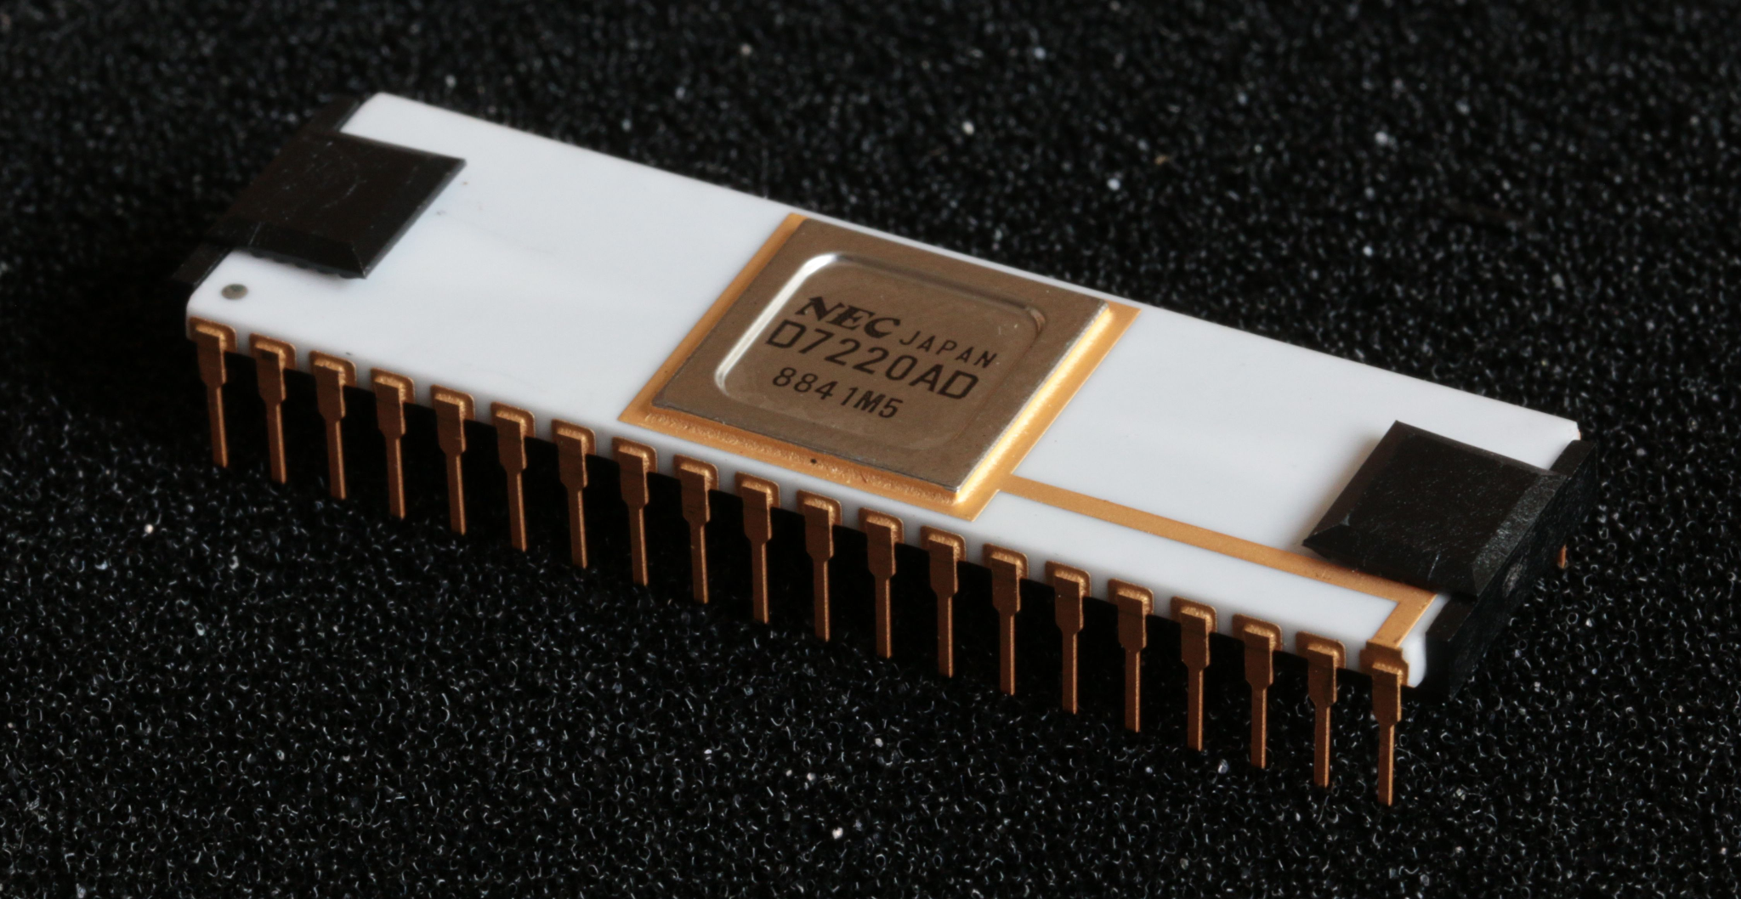
GPU : LA HISTORIA
SU NACIMIENTO: NACE DE LA NECESIDAD DE DIBUJAR LOS MILLONES DE PIXELES POR SEGUNDO QUE SE EXIGE ALGUNAS OPERACIONES QUE LA CPU POR ARQUITECTURA NO PODÍA.
AÑOS 80’: NEC LANZA µPD7220 PARA 2D ACELERADO

Slide 2
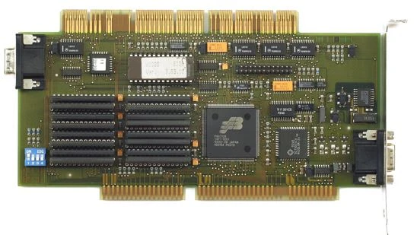
GPU : LA HISTORIA
IBM LE SIGUE EN 87 Y NACE EL VGA. PARA SOPORTAR MAYOR RESOLUCIÓN (640X480) Y 256 COLORES.

Slide 3
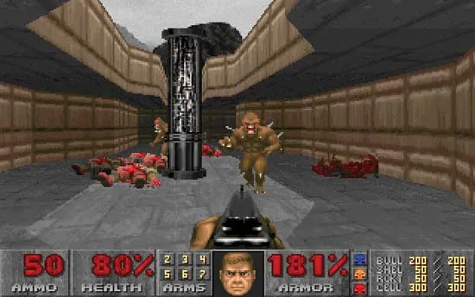
GPU : LA HISTORIA
EL SALTO DEL 2D AL 3D AL PC Y CONSOLAS.
EN LOS 90’ YA ERAN POPULARES LOS VIDEOJUEGOS Y CON ELLOS LLEGARON UNA NUEVA NECESIDAD, EL 3D. ( DOOM 1993 )
EMPEZARON A TENER UNAS NECESIDADES ESPECIALES PARA EL 3D, EL RENDERIZADO EN TIEMPO REAL

Slide 4
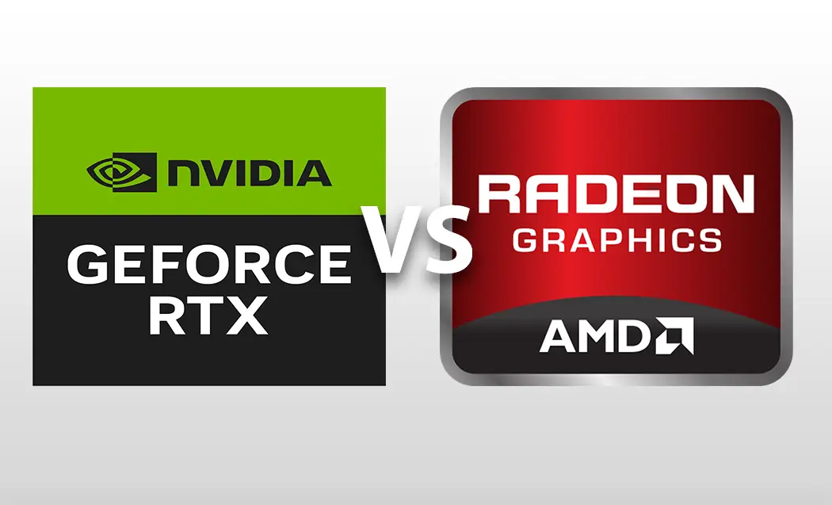

GPU : LA HISTORIA
LA GUERRA DE LOS 2000: NVIDIA VS ATI
EMPEZARON A LANZAR GENERACIONES CASI CADA AÑO CON TECNOLOGÍAS NUEVAS.
NVIDIA GeForce3: DirectX8
ATI EN 02/03 Y 06: DOMINA EN RENDIMIENTO EN VARIAS GENERACIONES.
CON ESTA GUERRA EL RENDIMIENTO SE DUPLICABA CADA AÑO POR SU POPULARIDAD EN EL SECTOR GAMING. LLEGANDO UN NUEVO RIVAL AL MERCADO
vs

Slide 5
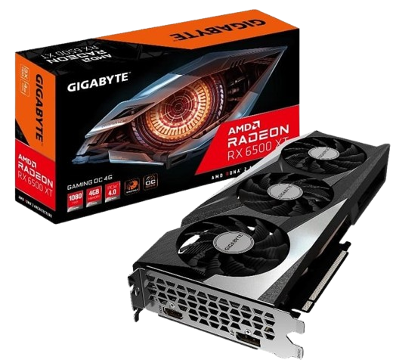
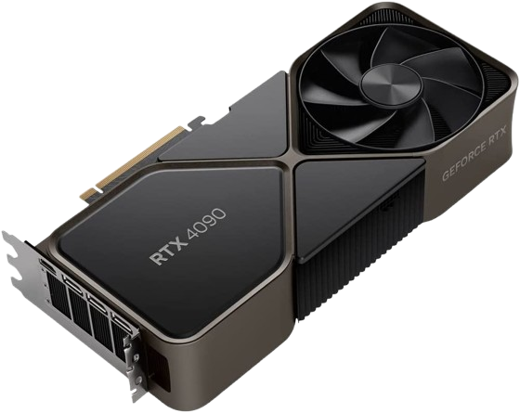
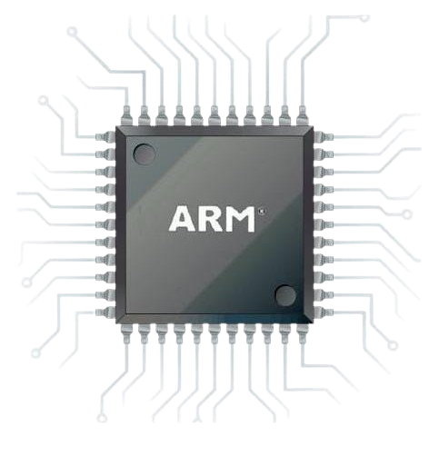
Fabricantes de GPUs.
Actualmente el mercado tiene 3 grandes fabricantes de chips gráficos en el mercado de los ordenadores, y en el mercado móvil tiene también 3 grandes fabricantes de chips gráficos.

Slide 6
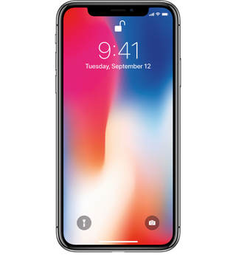
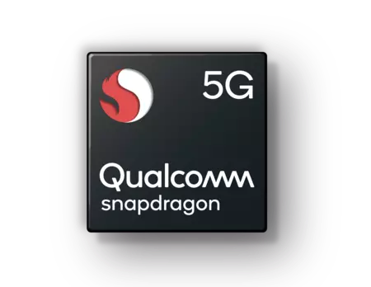
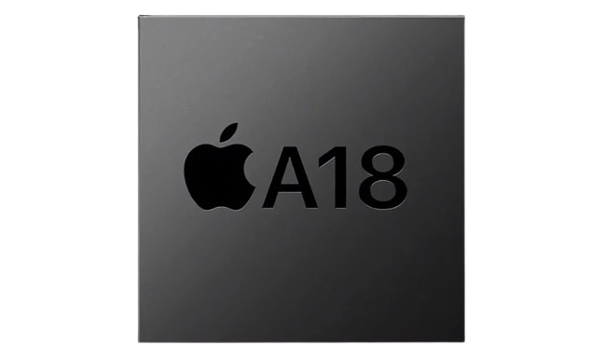

Gráficas de Móviles actuales.
SnapDragon de Qualcomm, “A” que se integran en los iPhone, o las Mali -que son un desarrollo de ARM-.

Slide 7
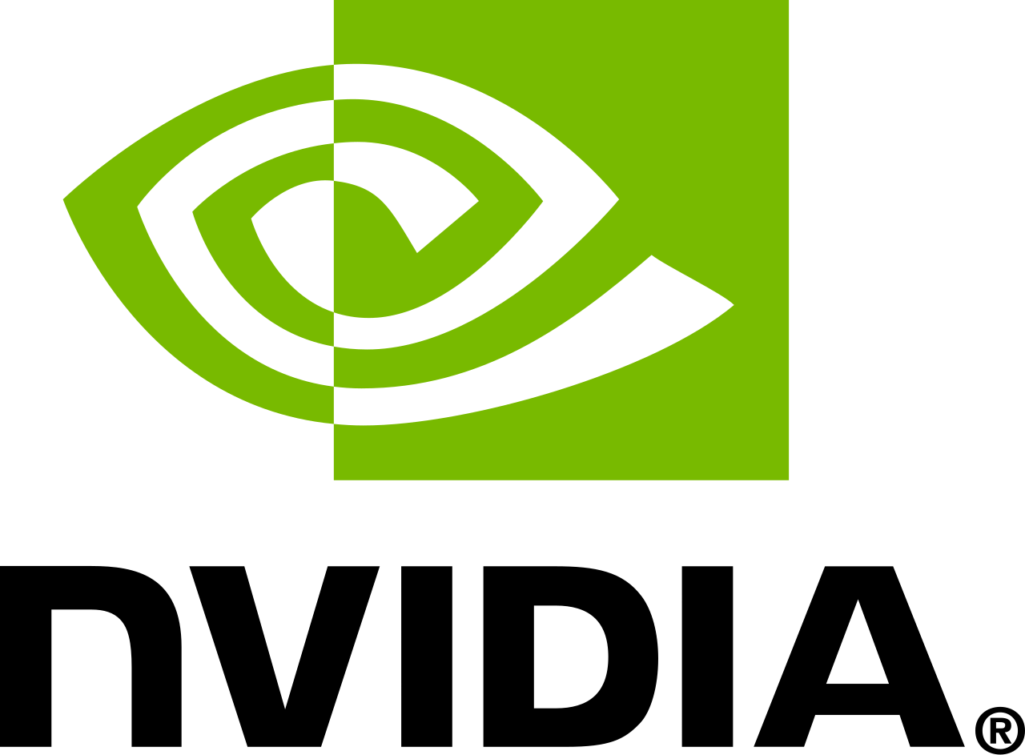
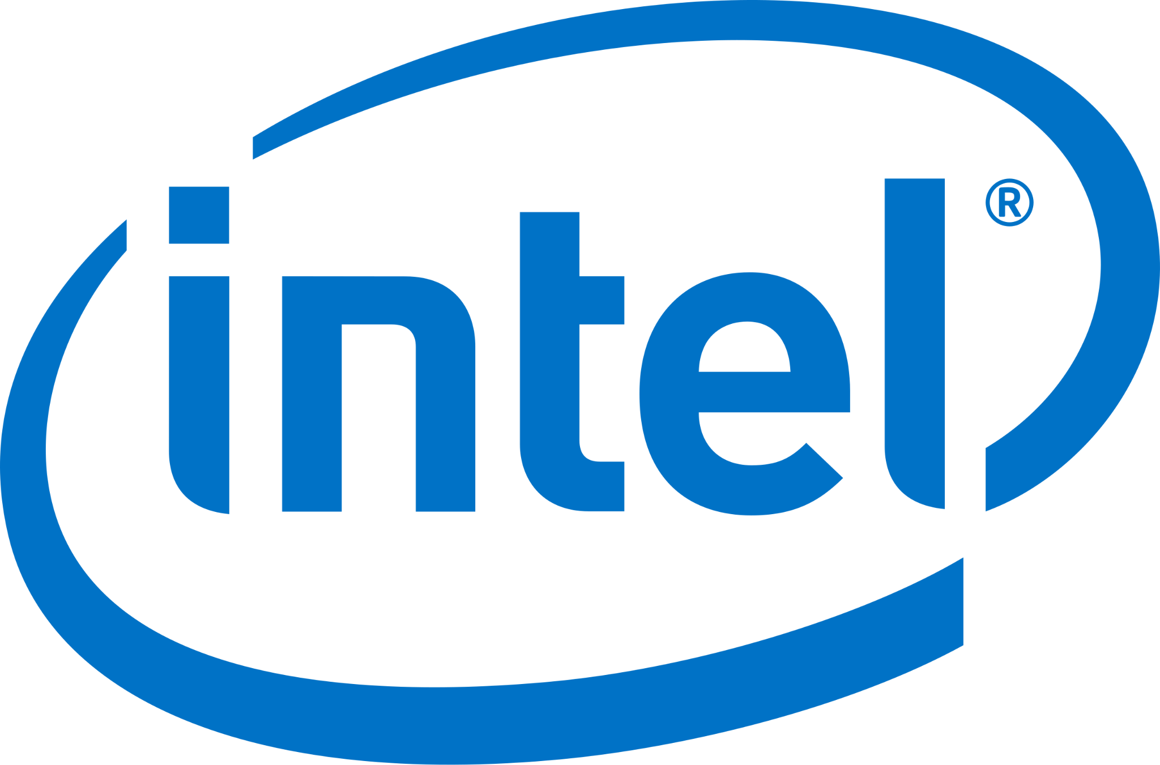

Tarjetas Gráficas Dedicadas actuales.
En cuanto al mercado de tarjetas gráficas dedicadas se refiere, Nvidia que actualmente se encuentra en la generación RTX serie 50, AMD con su generación RX serie 9000 y las AI PRO R9000 e Intel que recientemente entró al mercado con la Generación ARC serie B500. Siendo Nvidia y AMD los líderes del mercado gracias a su uso avanzado en IA dedicando núcleos enteramente al uso de la mísma.

Slide 8
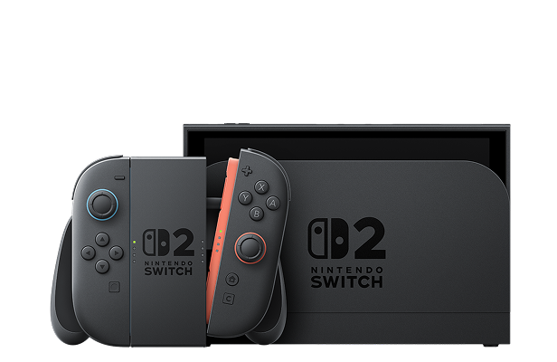
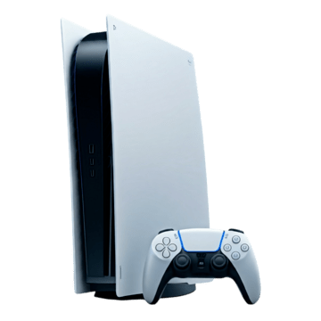
Tarjetas Gráficas Integradas actuales.
En cuanto al mercado de gráficas integradas el mercado siempre se ha dividido en 2 grande fabricantes, siendo AMD con su integradas AM700 e Intel con sus integradas UHD graphics más actuales.
Nvidia por su parte en cuanto al mercado de integradas solo se dedica a crear chips gráficos para consolas como nintendo switch o nintendo switch 2 (Tegra T239), aunque dentro de este mercado también tenemos a amd abarcando la mayor parte del mercado de consolas de sobremesa (Scarlett).

Slide 9
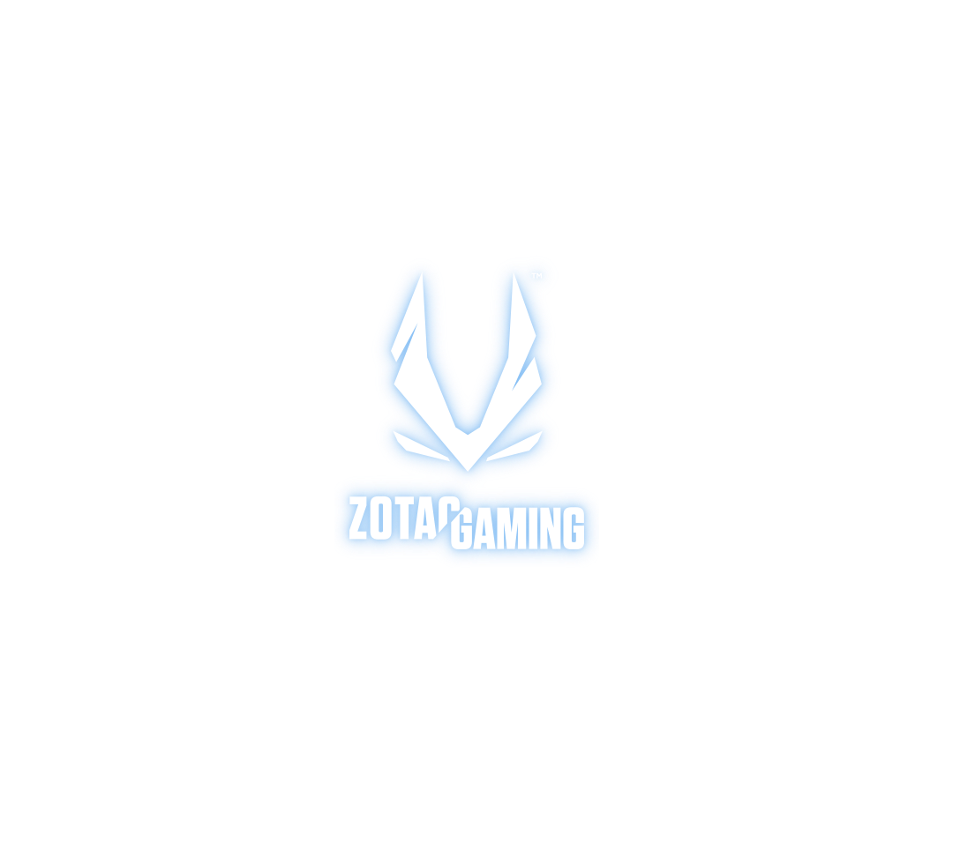

Ensambladores de
Tarjetas Gráficas.
Aunque los propios fabricantes suelen hacer sus propios ensambles, suelen ser caros y limitados, por eso hay empresas que se dedican a hacer sus propios ensambles y personalizarlas a su estilo para ya sea cambiar la forma en la que se refrigeran o abaratar costes.
Algunos ejemplos de ensambladores son:
ZOTAC
GIGABYTE
MSI
PNY
Sapphire
POWERCOLOR
ASUS

Slide 10
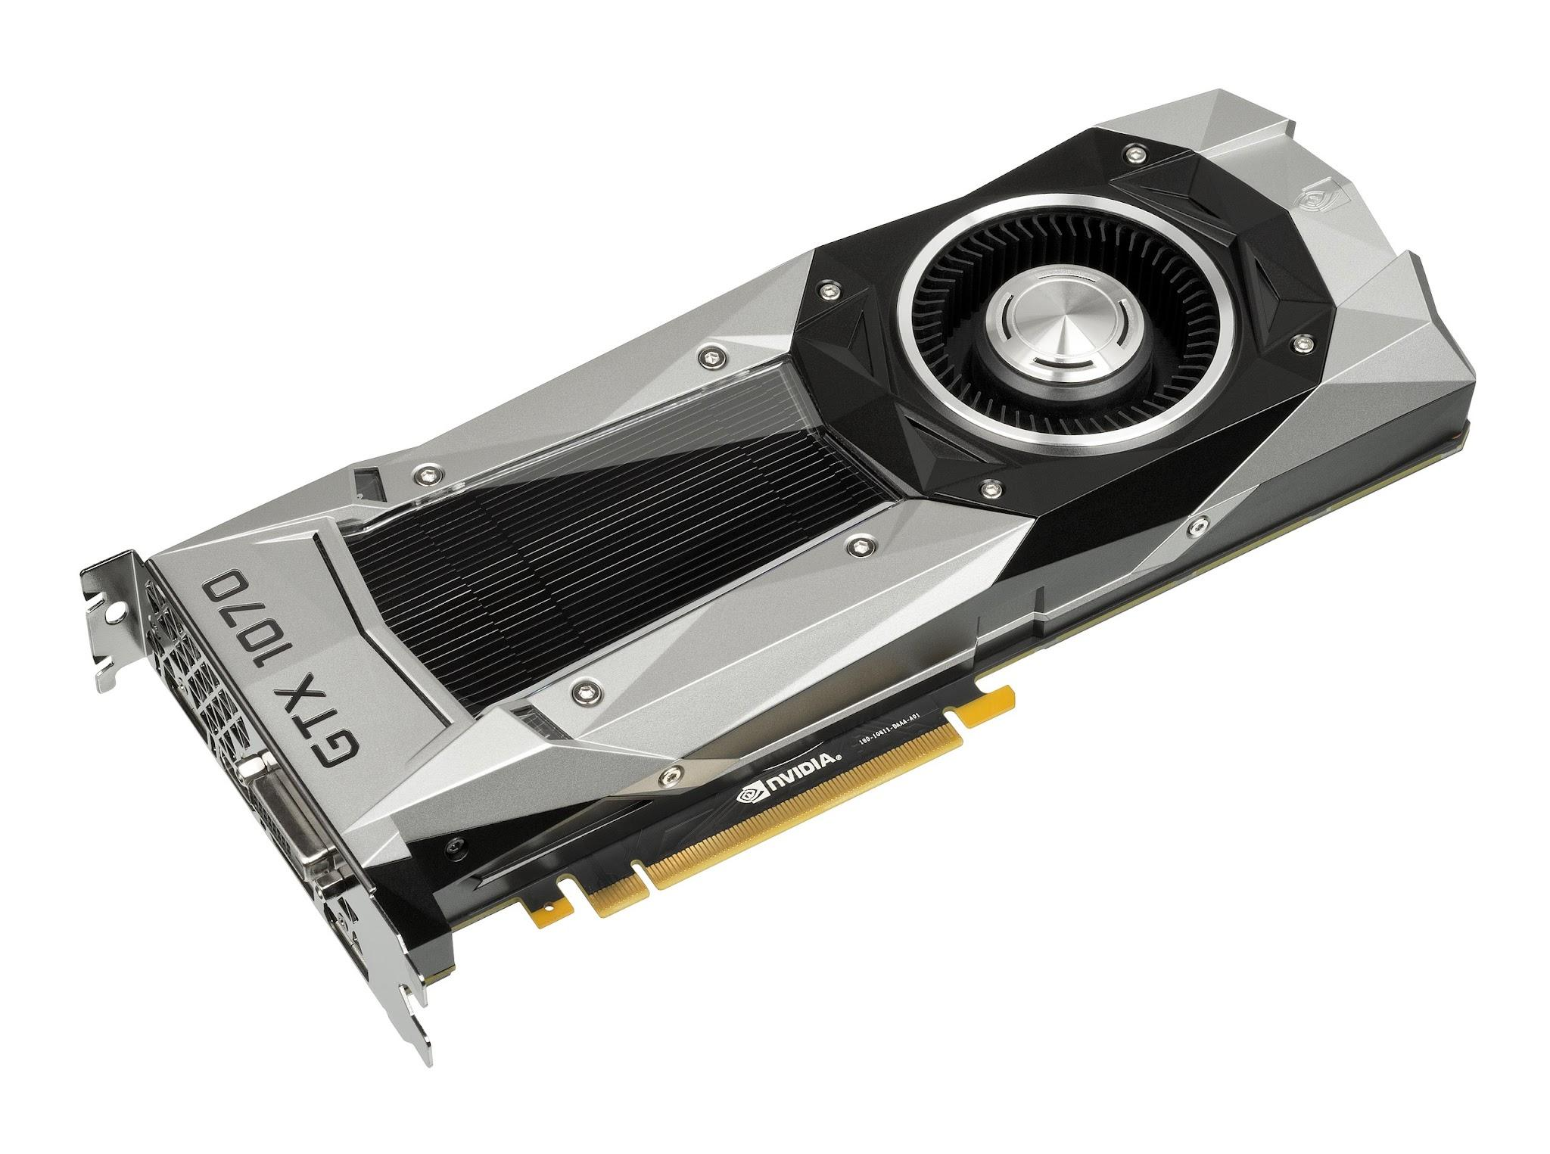
Rendimiento de las tarjetas gráficas
Hablaremos del rendimiento de:
-Gráficos integrados
-AMD
-Nvidia
NVIDIA GPU vs CPU: Paintball Gun Mona Lisa Rendering Speed Test!

Slide 11
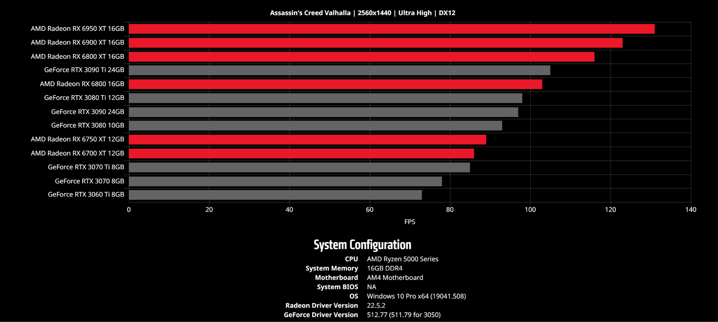
Pruebas de rendimiento

Slide 12
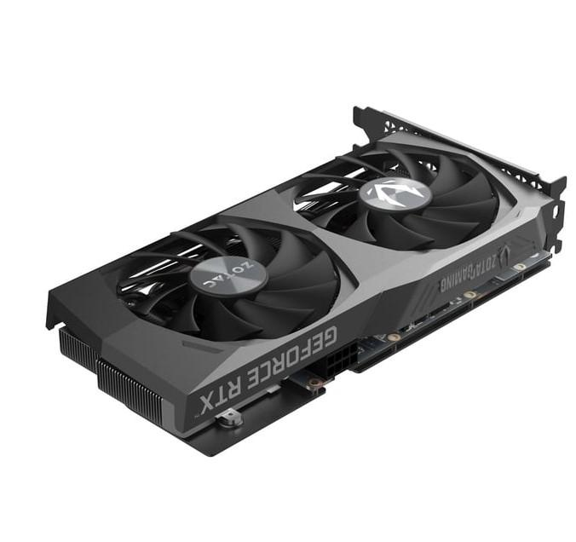
Benchmarks
¿Cómo podemos medir la potencia de un tarjeta gráfica?

Slide 13
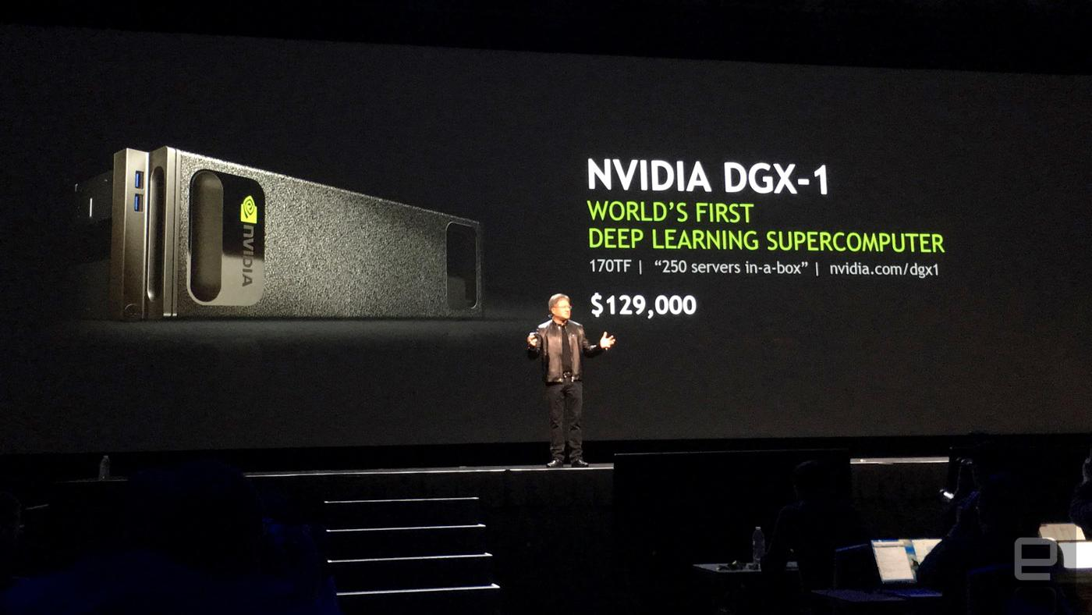
Inteligencia Artificial
& Redes Neuronales
Con la creciente presencia de la inteligencia artificial en nuestras vidas, se hizo necesaria una mayor potencia de cálculo para atender la demanda de los usuarios. En este contexto, destacan dos empresas líderes: OpenAI y su aliada Nvidia. OpenAI inició su camino en la IA en 2016, y gracias a la donación de un superordenador DGX-1 por parte de Nvidia, pudo impulsar su desarrollo.
En 2018, Nvidia marcó un antes y un después en el mercado con sus tarjetas gráficas RTX. Estas no solo mejoran la experiencia de juego con funciones como el trazado de rayos (RayTracing), sino que introdujeron núcleos tensores (Tensor Cores), diseñados para ejecutar redes neuronales en tiempo real. Esta tecnología permitió aplicar inteligencia artificial para tareas como reescalar resolución y mejorar la iluminación en videojuegos, mostrando cómo los avances en hardware para gaming también benefician al desarrollo de la IA.

Slide 14

El gran avance de Nvidia en el mercado de servidores y su implicación en la IA.
OpenAI comenzó a usar GPUs de Nvidia en 2020 para ampliar su capacidad de cómputo, lo que llevó en 2022 a un acuerdo donde Nvidia invirtió en la compañía y OpenAI siguió adoptando nuevas RTX para entrenar modelos como GPT. Hoy, Nvidia domina el hardware para IA y sus GPUs son clave para OpenAI, Google y Meta. Cada generación de RTX, con más núcleos tensores, mejoró tanto el reescalado en juegos como el desarrollo de técnicas de machine learning, acelerando el avance de la inteligencia artificial.

Slide 15
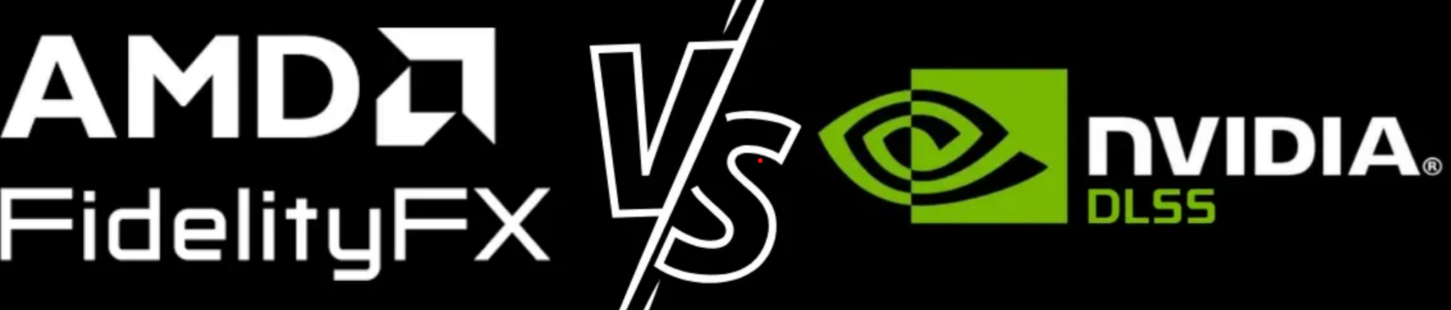
Usos de tecnología de inteligencia artificial en tarjetas gráficas aplicadas a los videojuegos.
En Nvidia gracias a la implementación de los tensor cores, ha cambiado la industria del videojuego por completo. Fue en el año 2018 cuando comenzó una revolución que ha ido dando pasos agigantados.
La llegada de la tecnología de Reescalado en tarjetas gráficas y sus respectivas tecnologías FSR en AMD y DLSS en Nvidia permitieron poder ampliar más detalles visuales en videojuegos y aumentar increíblemente la distancia de dibujado en videojuegos además de un sistema de reflejos e iluminación que imitan a la perfección la vida real.
Obviamente esto tenía un gran punto en contra, y era que al principio esta tecnología se presentó como novedad y era realmente cara.

Slide 16
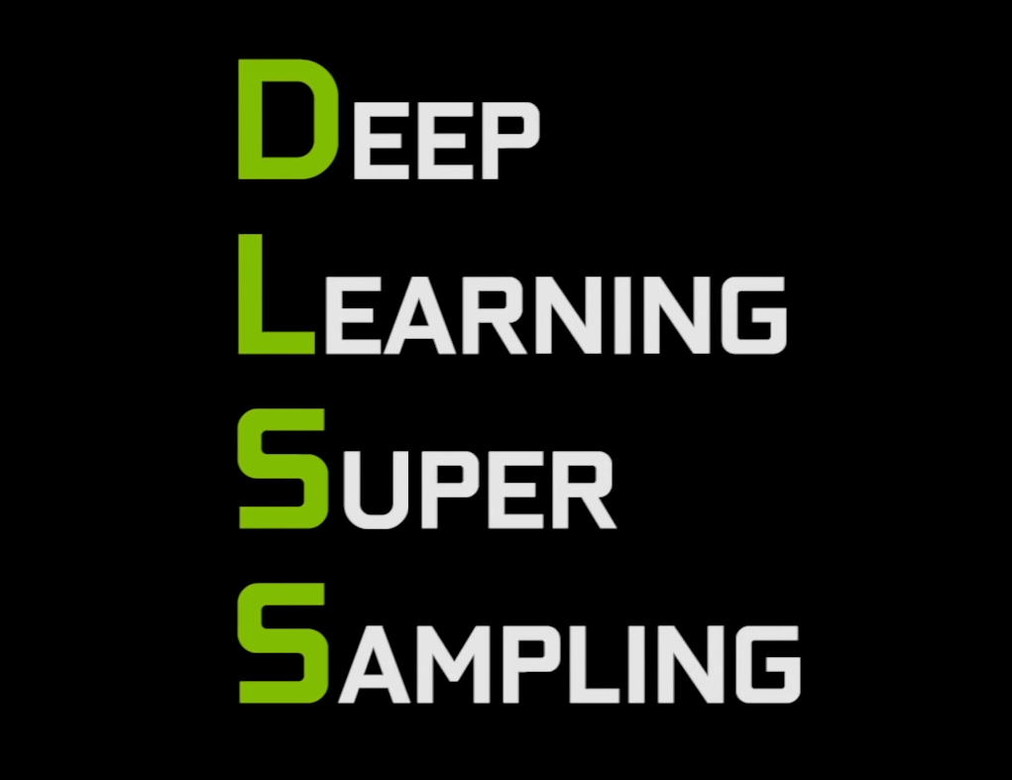
Definición de tecnologías de IA en gráficas.
DLSS (Deep Learning Super Sampling) es la tecnología de Nvidia que utiliza inteligencia artificial y los Tensor Cores para reescalar imágenes en videojuegos, mejorando el rendimiento sin perder calidad visual. Con la llegada de las series RTX 4000 y 5000, se integró la función de Frame Generation, que permite generar fotogramas adicionales mediante IA, duplicando la fluidez del juego. Sin embargo, esta técnica puede provocar input lag, es decir, un retraso en la respuesta del control.
RayTracing es una técnica de renderizado que simula de forma realista la iluminación, sombras y reflejos en tiempo real. En Nvidia, se ejecuta mediante núcleos dedicados (Tensor Cores), mientras que AMD, hasta su serie RX9000, utiliza Ray Accelerators integrados en sus unidades de cómputo (Compute Units). A partir de la serie RX9000 usa unidades dedicadas que no van integradas en los Compute Units.

Slide 17
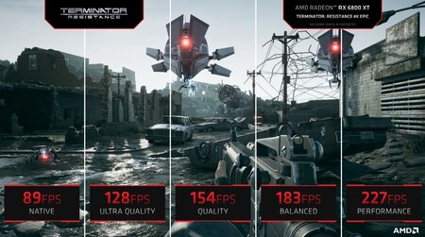
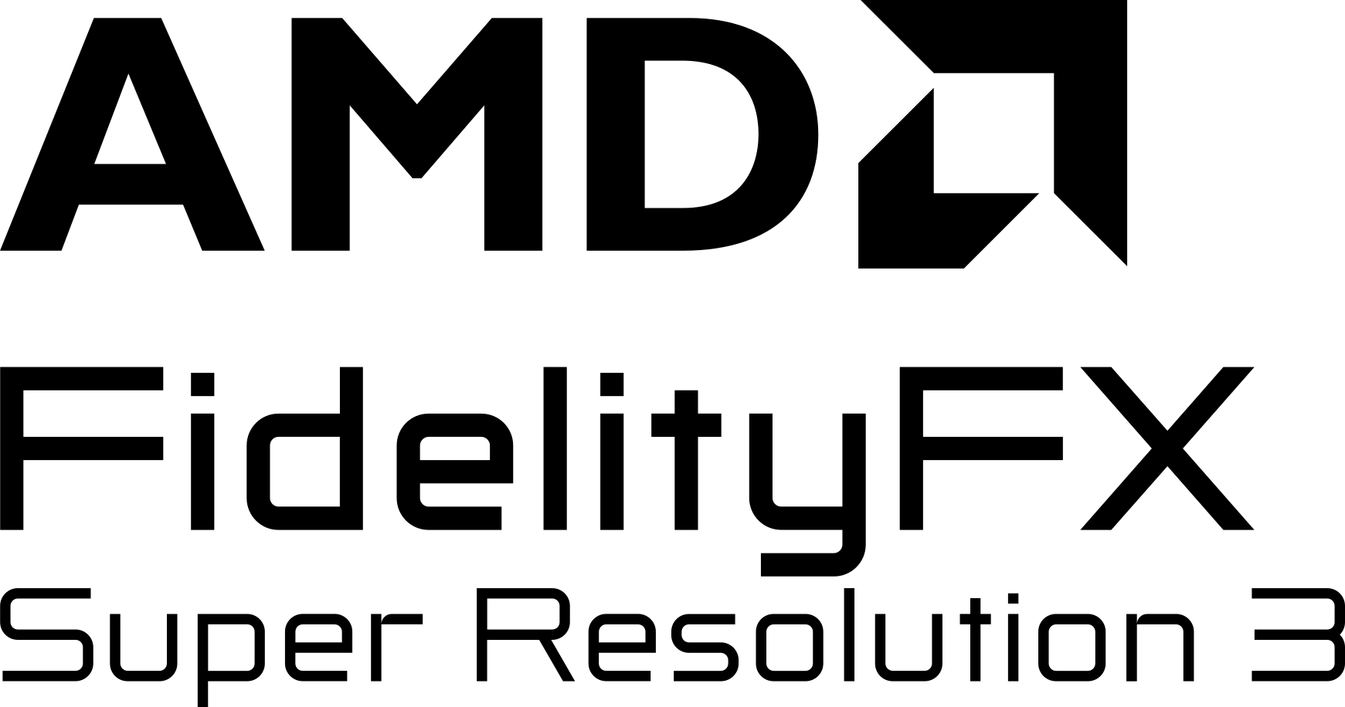
AMD FSR (FidelityFX Super Resolution) es la tecnología de reescalado de imagen de AMD diseñada para mejorar el rendimiento en juegos aumentando los fotogramas por segundo. A diferencia de la tecnología de Nvidia, FSR es de código abierto y compatible con gráficas de AMD, Nvidia e Intel, ya que no requiere hardware especializado en inteligencia artificial.
En la serie RX 6000, FSR funcionaba sin IA, duplicando fotogramas de forma básica, lo que generaba artefactos visuales y pérdida de calidad frente a DLSS. Con la serie RX 7000, se lanzó FSR 3.0, que mejoró la calidad de imagen y rendimiento, aunque aún por detrás de Nvidia.
Finalmente, con la serie RX 9000, AMD introdujo FSR 4.0, incorporando por primera vez inteligencia artificial para lograr un reescalado más preciso y la generación avanzada de fotogramas, cerrando la brecha tecnológica con Nvidia.

